Slide 1
Третий этап группового проекта
Выполнили: Абакумов Егор, Сухарев Кирилл, Калинина Кристина, Еременко Артем

Slide 2
Цель этапа
Написать программу, реализующую модель образования планетарной системы.

Slide 3
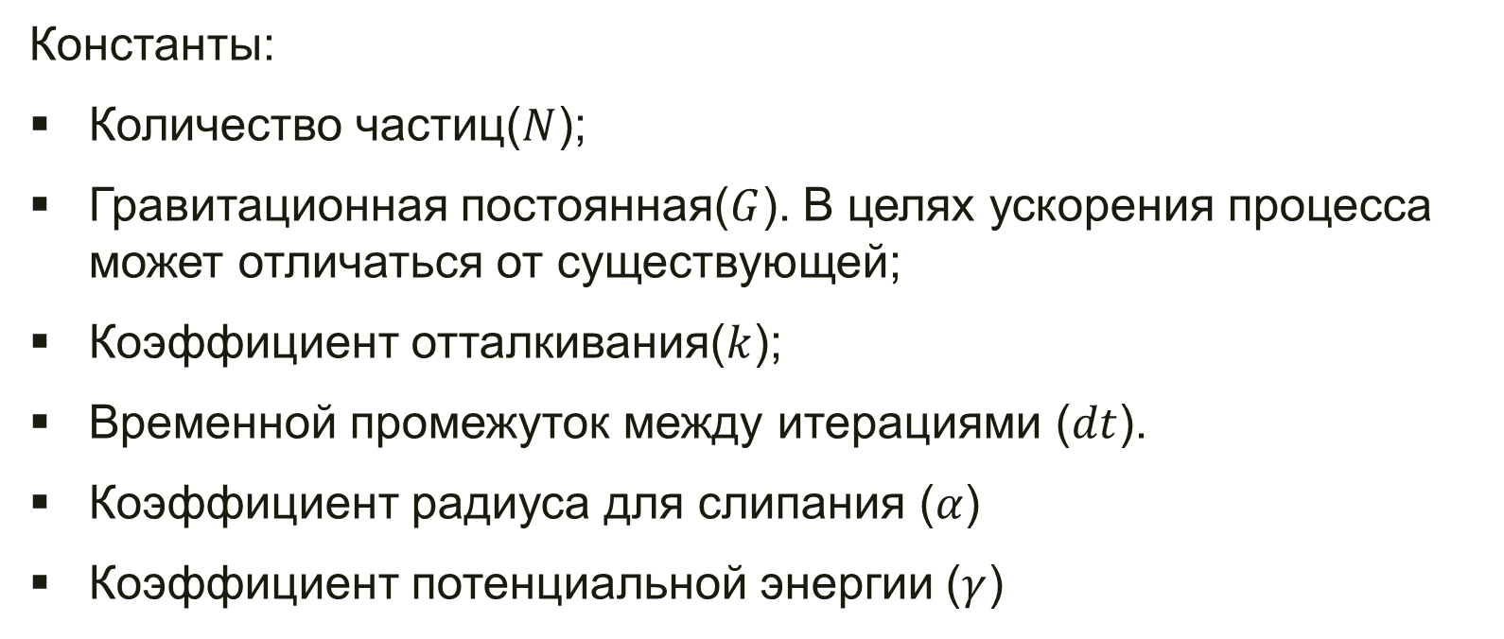
Описание программы
Константы:
Количество частиц($N$);
Гравитационная постоянная($G$). В целях ускорения процесса может отличаться от существующей;
Коэффициент отталкивания($k$);
Временной промежуток между итерациями ($dt$).
Коэффициент радиуса для слипания ($α$)
Коэффициент потенциальной энергии ($γ$)

Slide 4
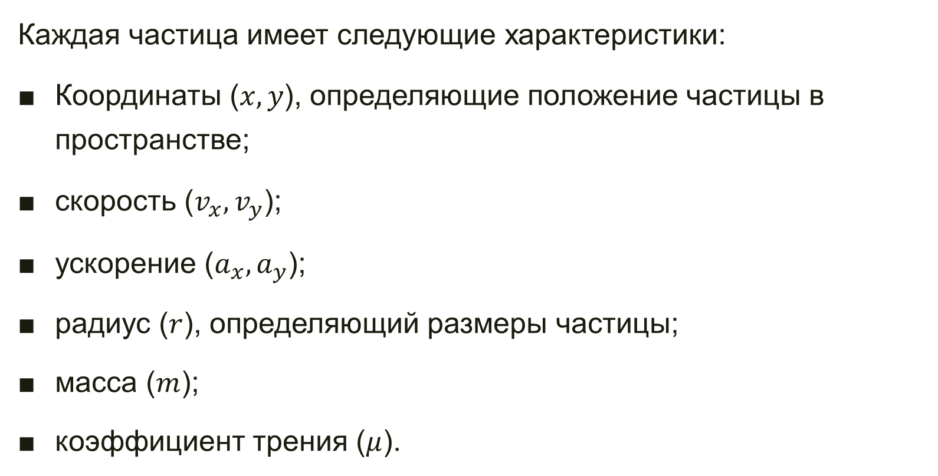
Описание программы
Каждая частица имеет следующие характеристики:
Координаты ($x, y$), определяющие положение частицы в пространстве;
скорость ($v_{x}, v_{y}$);
ускорение ($a_{x}, a_{y}$);
радиус ($r$), определяющий размеры частицы;
масса ($m$);
коэффициент трения ($μ$).

Slide 5
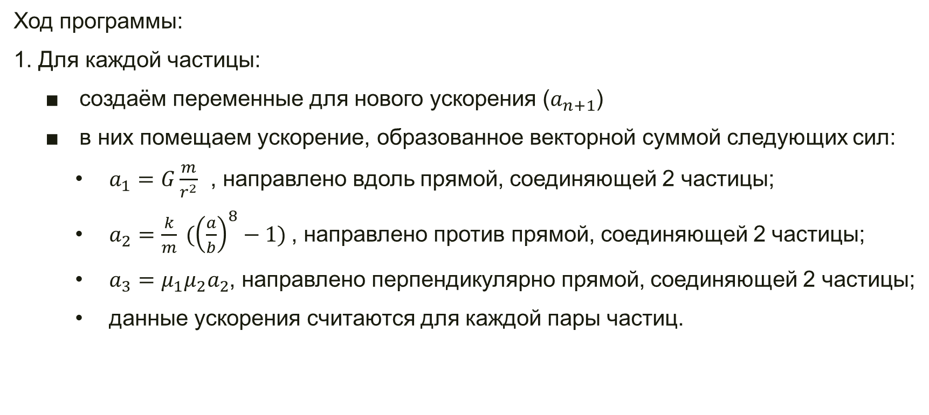
Описание программы
Ход программы:
1. Для каждой частицы:
создаём переменные для нового ускорения ($a_{n+1}$)
в них помещаем ускорение, образованное векторной суммой следующих сил:
$a_{1}=G\frac{m}{r^{2}}$ , направлено вдоль прямой, соединяющей 2 частицы;
$a_{2}=\frac{k}{m} ({\left(\frac{a}{b}\right)}^{8}−1)$, направлено против прямой, соединяющей 2 частицы;
$a_{3}=μ_{1}μ_{2}a_{2}$, направлено перпендикулярно прямой, соединяющей 2 частицы;
данные ускорения считаются для каждой пары частиц.

Slide 6
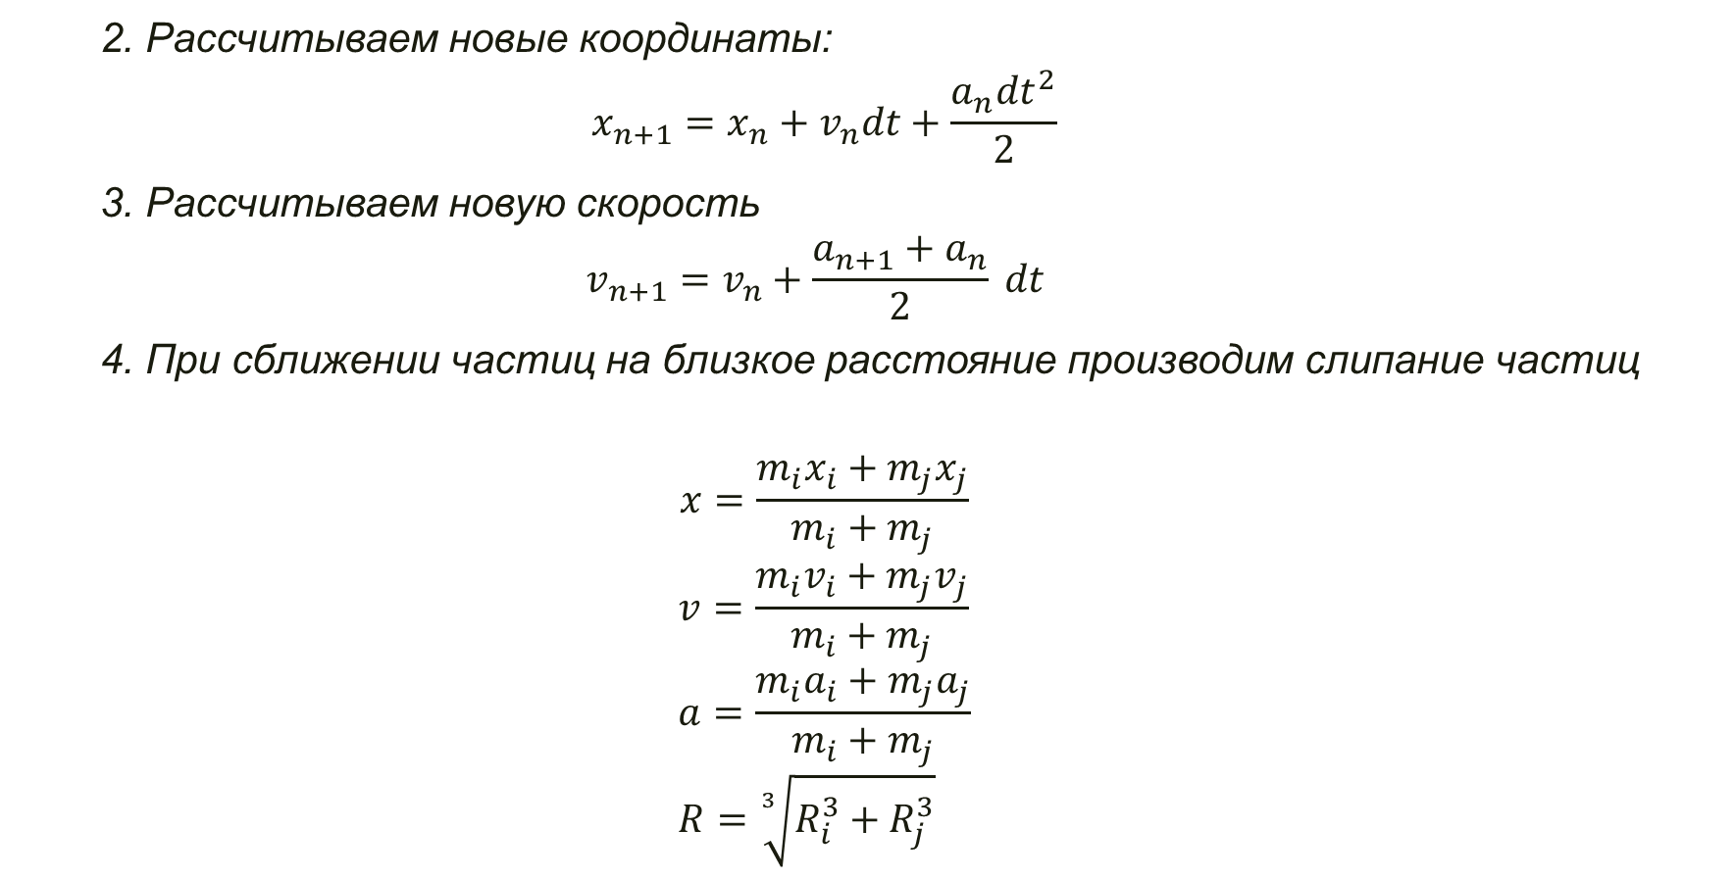
Описание программы
2. Рассчитываем новые координаты:
$$x_{n+1}=x_{n}+v_{n}dt+\frac{a_{n}dt^{2}}{2}$$
3. Рассчитываем новую скорость
$$v_{n+1}=v_{n}+\frac{a_{n+1}+a_{n}}{2} dt$$
4. При сближении частиц на близкое расстояние производим слипание частиц
$$x=\frac{m_{i}x_{i}+m_{j}x_{j}}{m_{i}+m_{j}}$$
$$v=\frac{m_{i}v_{i}+m_{j}v_{j}}{m_{i}+m_{j}} \\ a=\frac{m_{i}a_{i}+m_{j}a_{j}}{m_{i}+m_{j}} \\ R=\sqrt[3]{R_{i}^{3}+R_{j}^{3}}$$

Slide 7
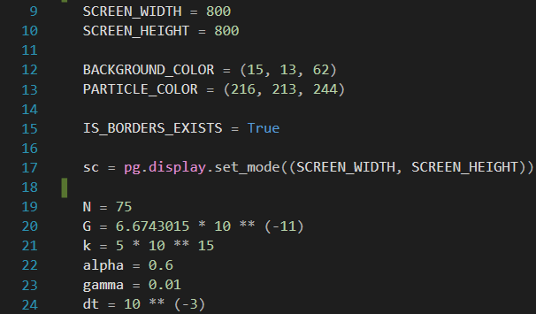
Реализация
Описание констант

Slide 8
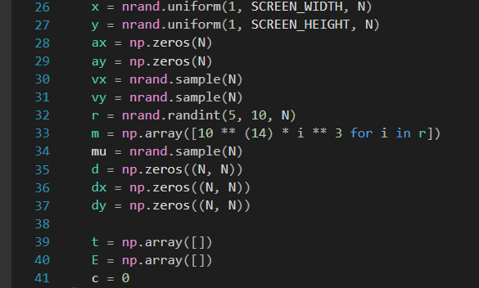
Реализация
Начальные значения

Slide 9
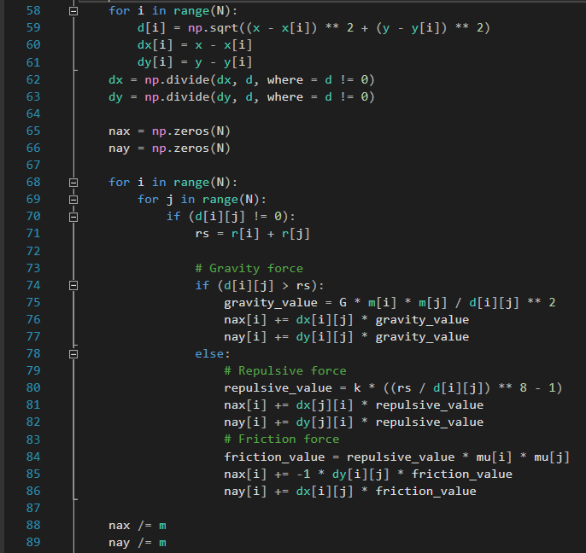
Реализация
Ход программы

Slide 10
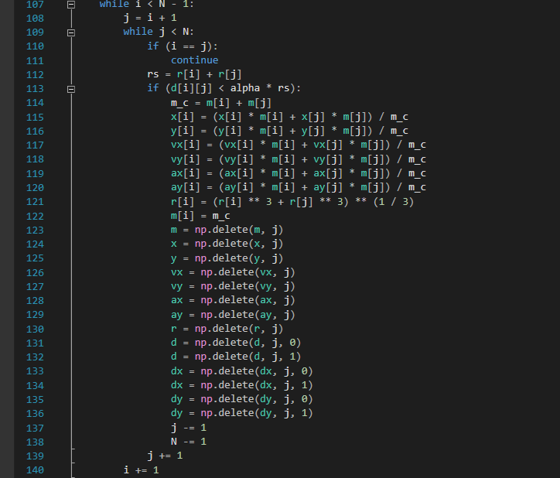
Реализация
Слипание частиц

